Slide 1
PLOSKEV IN PROSTOR
2021/22

Slide 2
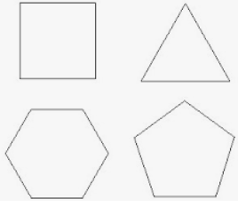

PLOSKEV
Je dvodimenzionalna tvorba omejena z linijo
Je lahko aktivna ali pasivna
Linije ustvarjajo ravninske like (mnogokotniki, štirikotniki, trikotniki, krog, kvadrat)
Lahko jo krivimo, vendar le nekoliko, kajti z usmerjenim gibanjem ploskve ali s spremembo svetilnosti ustvarimo tretjo dimenzijo.
V nekaterih primerih, na ovalnih predmetih (poslikana vaza), njihovo površino vseeno dojamemo kakor ploskev
LASTNOSTI: oblika, svetlost, barva, tekstura, velikost, …

Slide 3
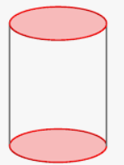

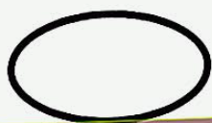
PLOSKVE V PROSTORU
Pri opazovanju ploskev v prostoru, jih zaradi sistema vizualnega zaznavanja vidimo spremenjene.
Krog je videti kot elipsa (risanje valja)
Kvadrat pa je videti kot romboid ali trapez (risanje kocke)

Slide 4
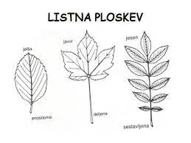
OBLIKE PLOSKEV
Ravne
Ukrivljene
Geometrijske
Nepravilne
Oglate

Slide 5
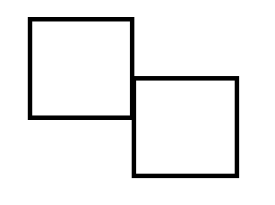
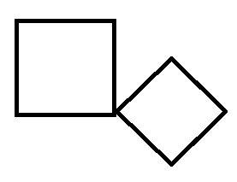
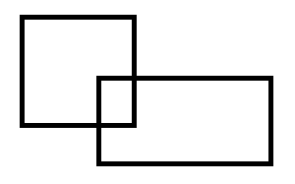
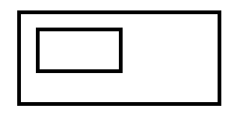
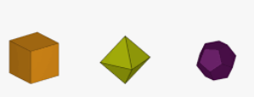
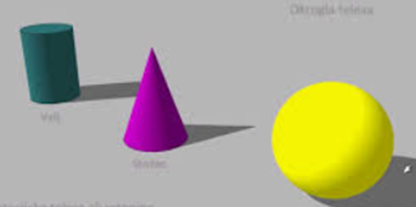
PLOSKVE V PROSTORU
Med seboj se povezujejo z dotikanjem, s prekrivanjem, presekom, prepletanjem
Zaprte ploskve, odprte ploskve, pravilne in nepravilne ploskve
Rotacijske ploskve

Slide 6
PLOSKVE V ARHITEKTURI
SKLEDASTE PLOSKVE (kupole in sklede)
KONOIDNE PLOSKVE (krožne, palabolične, eliptične)
Oblika ploskve je odvisna od konstrukcije

Slide 7
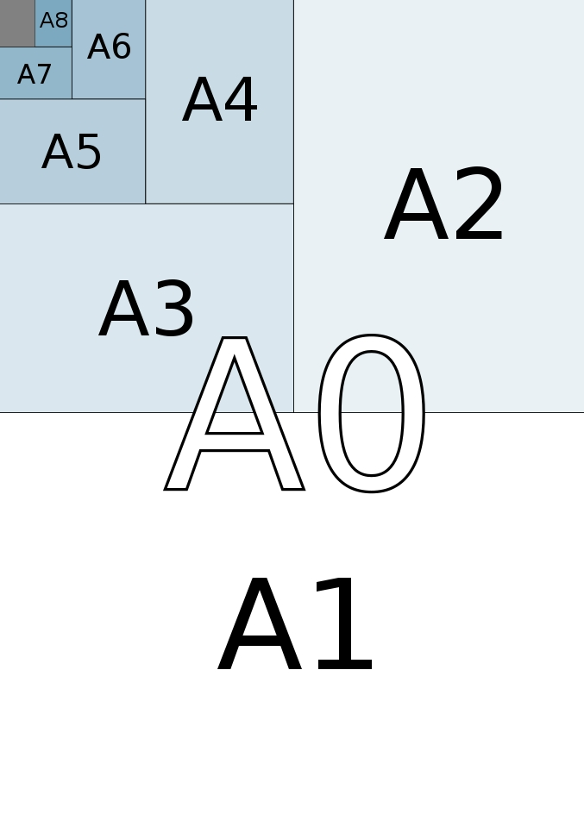
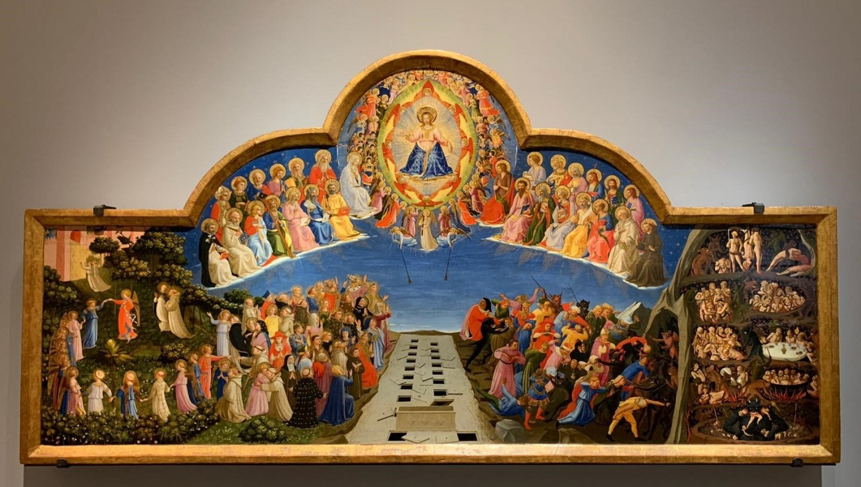
SLIKOVNA PLOSKEV
Kiparstvo, fotografija, grafična umetnost slikarstvo

Slide 8
PROSTOR
Orisna likovna prvina
V arhitekturi je prostor trirasežna tvorba

Slide 9
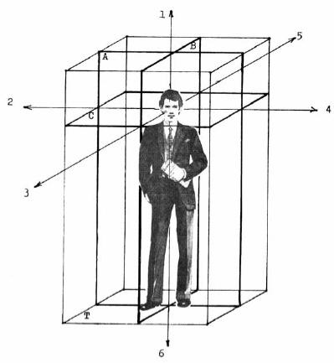
PROSTORSKI KRIŽ
Sistem namišljenih med seboj pravokotnih ravnin
Človekovo vidno zaznavanje okolja

Slide 10
VRSTE PROSTOROV
Prostorski križ ni fizičen temveč psihološki
Kulturno okolje, družba, interesni stil

Slide 11
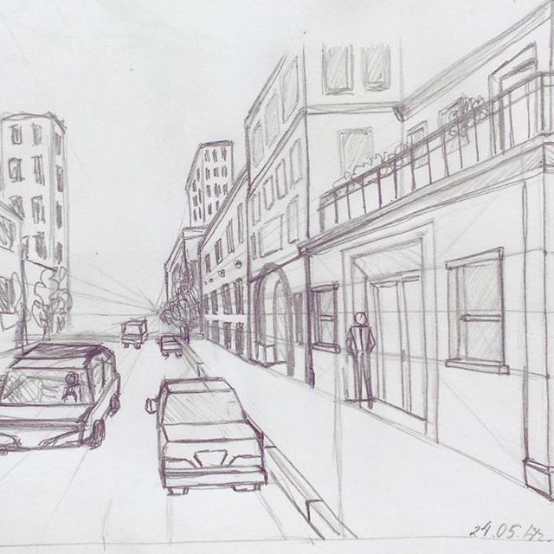
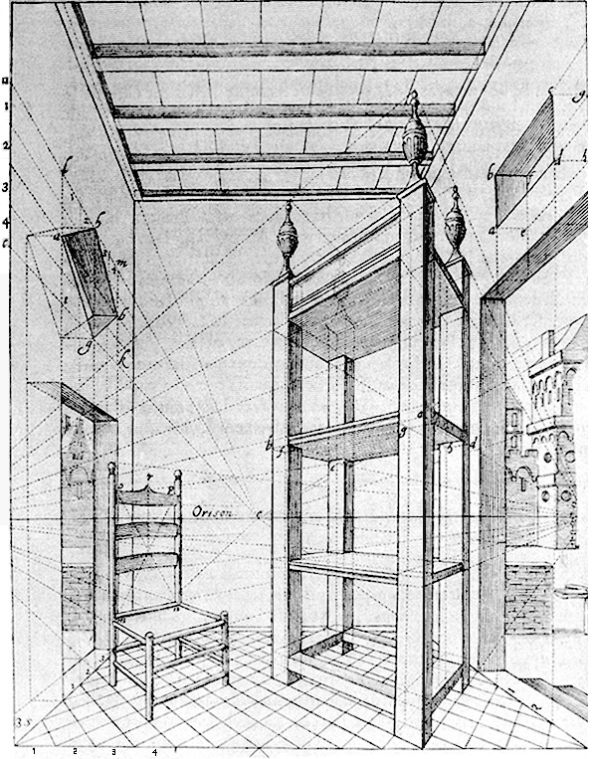
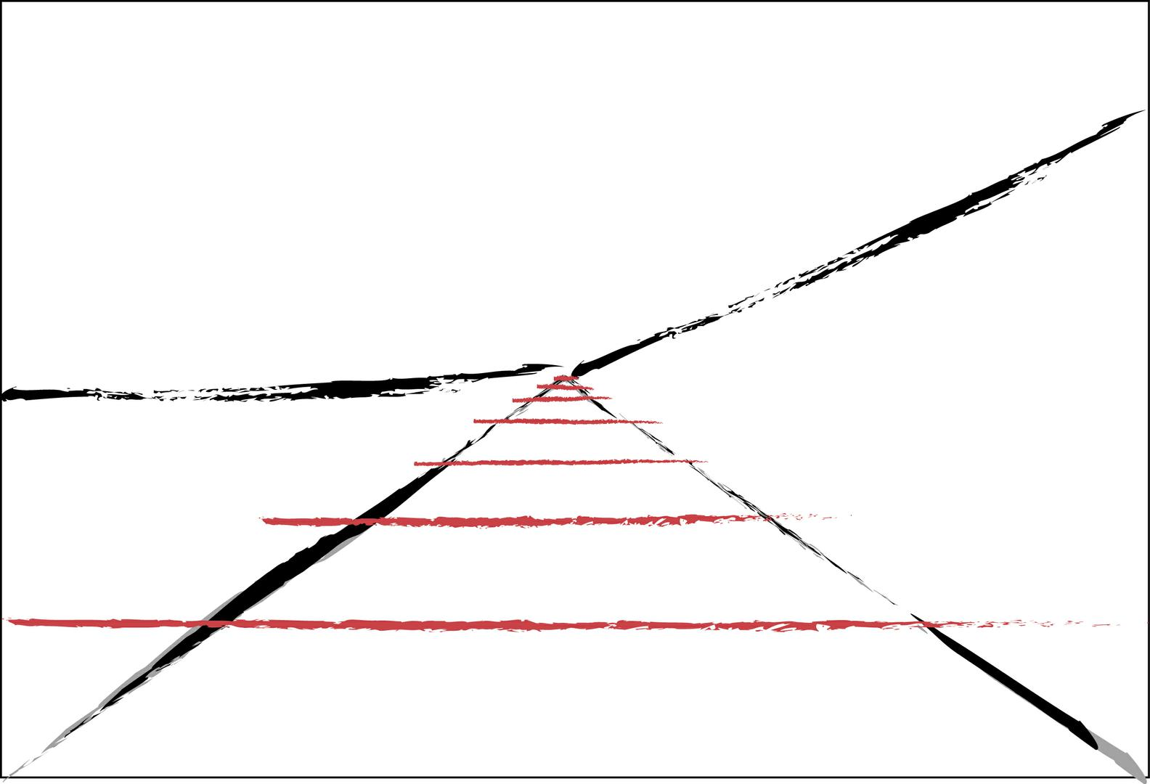
PROSTORSKI KLJUČI ALI GLOBINSKA VODILA
Usvarjajo iluzijo globine prostora
Konvergenca linij ustvari videz globina prostora
Manjšanje razdalj na sliki ustvarja prostorski videz

